Slide 1
Conjugaison
CM
www.laclassedemallory.net
Conjuguer à l’imparfait les verbes du 3ème groupe

Slide 2


Objectif de la séance
Aujourd’hui, nous allons travailler en conjugaison. Nous allons apprendre à conjuguer les verbes du troisième groupe à l’imparfait. Nous allons voir comment on forme le l’imparfait et quelles sont ses terminaisons.
L’imparfait est un temps courant utilisé à l’oral aussi bien qu’à l’écrit.
Il est donc très important de le maîtriser afin de ne pas faire d’erreurs orthographiques.

Slide 3
Dans quelle matière va-t-on travailler?
Qu’allons-nous apprendre?

Slide 4
Pré-requis : Qu’est-ce-qu’un verbe ?
Le verbe est un mot qui sert à exprimer une action ou un état. Il varie en fonction de la personne, du temps et du mode auquel il est conjugué.
Verbe ou non ?
cuire cuir partie partit
être hêtre peintre peindre

Slide 5
Pré-requis : savoir conjuguer les verbes en -er
Comment forme t-on l’imparfait des verbes en –er ?
ais
ais
ait
ions
iez
aient
Pour former l’imparfait de ces verbes, on prend le radical du verbe auquel on ajoute les terminaisons.
Pour obtenir le radical, j’enlève simplement le –er de l’infinitif
Je conjugue « danser » avec elle.
Elle dans
ait

Slide 6
Conjugue à l’imparfait:
Il (danser)
Nous (payer)
Vous (trier)

Slide 7
Pré-requis : savoir conjuguer les verbes en –ir comme finir (2ème groupe)
Comment forme t-on l’imparfait des verbes en –ir comme finir ?
ais
ais
ait
ions
iez
aient
Pour former l’imparfait de ces verbes, on prend le radical du verbe auquel on ajoute –iss avant les terminaisons.
Pour obtenir le radical, j’enlève simplement le –ir de l’infinitif
Je conjugue « finir » avec nous.
Nous fin
iss
ions

Slide 8
Conjugue à l’imparfait:
Tu (pétrir)
Ils (finir)
Nous (agir)

Slide 9
L’imparfait de la plupart des autres verbes
Pour former l’imparfait de la plupart de ces verbes, on prend le radical du verbe auquel on ajoute les terminaisons.
Pour obtenir le radical, j’enlève simplement le –ir, le –oir, le –er ou le -re de l’infinitif.
ais
ais
ait
ions
iez
aient
Je conjugue « partir » avec elle.
Elle part
ait
Je conjugue « vouloir » avec nous.
ions
Nous voul
Je conjugue « vendre » avec tu.
Tu vend
ais

Slide 10
L’imparfait de la plupart des autres verbes
Je conjugue « être » avec j’.
ais
ais
ait
ions
iez
aient
J’ ét
ais
Je conjugue «avoir » avec nous.
ions
Nous av
Je conjugue « aller » avec ils.
Ils all
aient

Slide 11
Conjugue à l’imparfait:
Tu (venir)
Ils (pouvoir)
Nous (attendre)
J’(avoir)
Vous (être)
Elle (aller)

Slide 12
L’imparfait des autres verbes
D’autres verbes sont particuliers. Il faut en connaître la conjugaison car ils sont courants.
Les terminaisons sont toutefois toujours les mêmes.
Je conjugue « faire ».
ais
ais
ait
ions
iez
aient
Je faisais, tu faisais, il faisait, nous faisions, vous faisiez, ils faisaient
Je conjugue « prendre».
Je prenais, tu prenais, il prenait, nous prenions, vous preniez, ils prenaient
Je conjugue « dire».
Je disais, tu disais, il disait, nous disions, vous disiez, ils disaient

Slide 13
L’imparfait des autres verbes
Je conjugue « voir ».
Je voyais, tu voyais, il voyait, nous voyions, vous voyiez, ils voyaient
ais
ais
ait
ions
iez
aient
Je conjugue « peindre».
Je peignais, tu peignais, il peignait, nous peignions, vous peigniez, ils peignaient
Je conjugue « joindre».
Je joignais, tu joignais, il joignait, nous joignions, vous joigniez, ils joignaient

Slide 14
Conjugue à l’imparfait:
Tu (faire)
Ils (prendre)
Nous (voir)
Je (rejoindre)
Vous (repeindre)
Elle (dire)

Slide 15
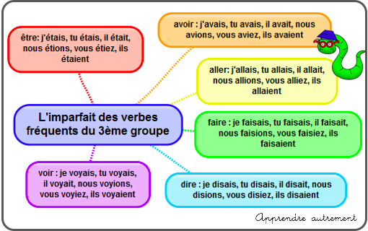
En résumé

